Slide 1



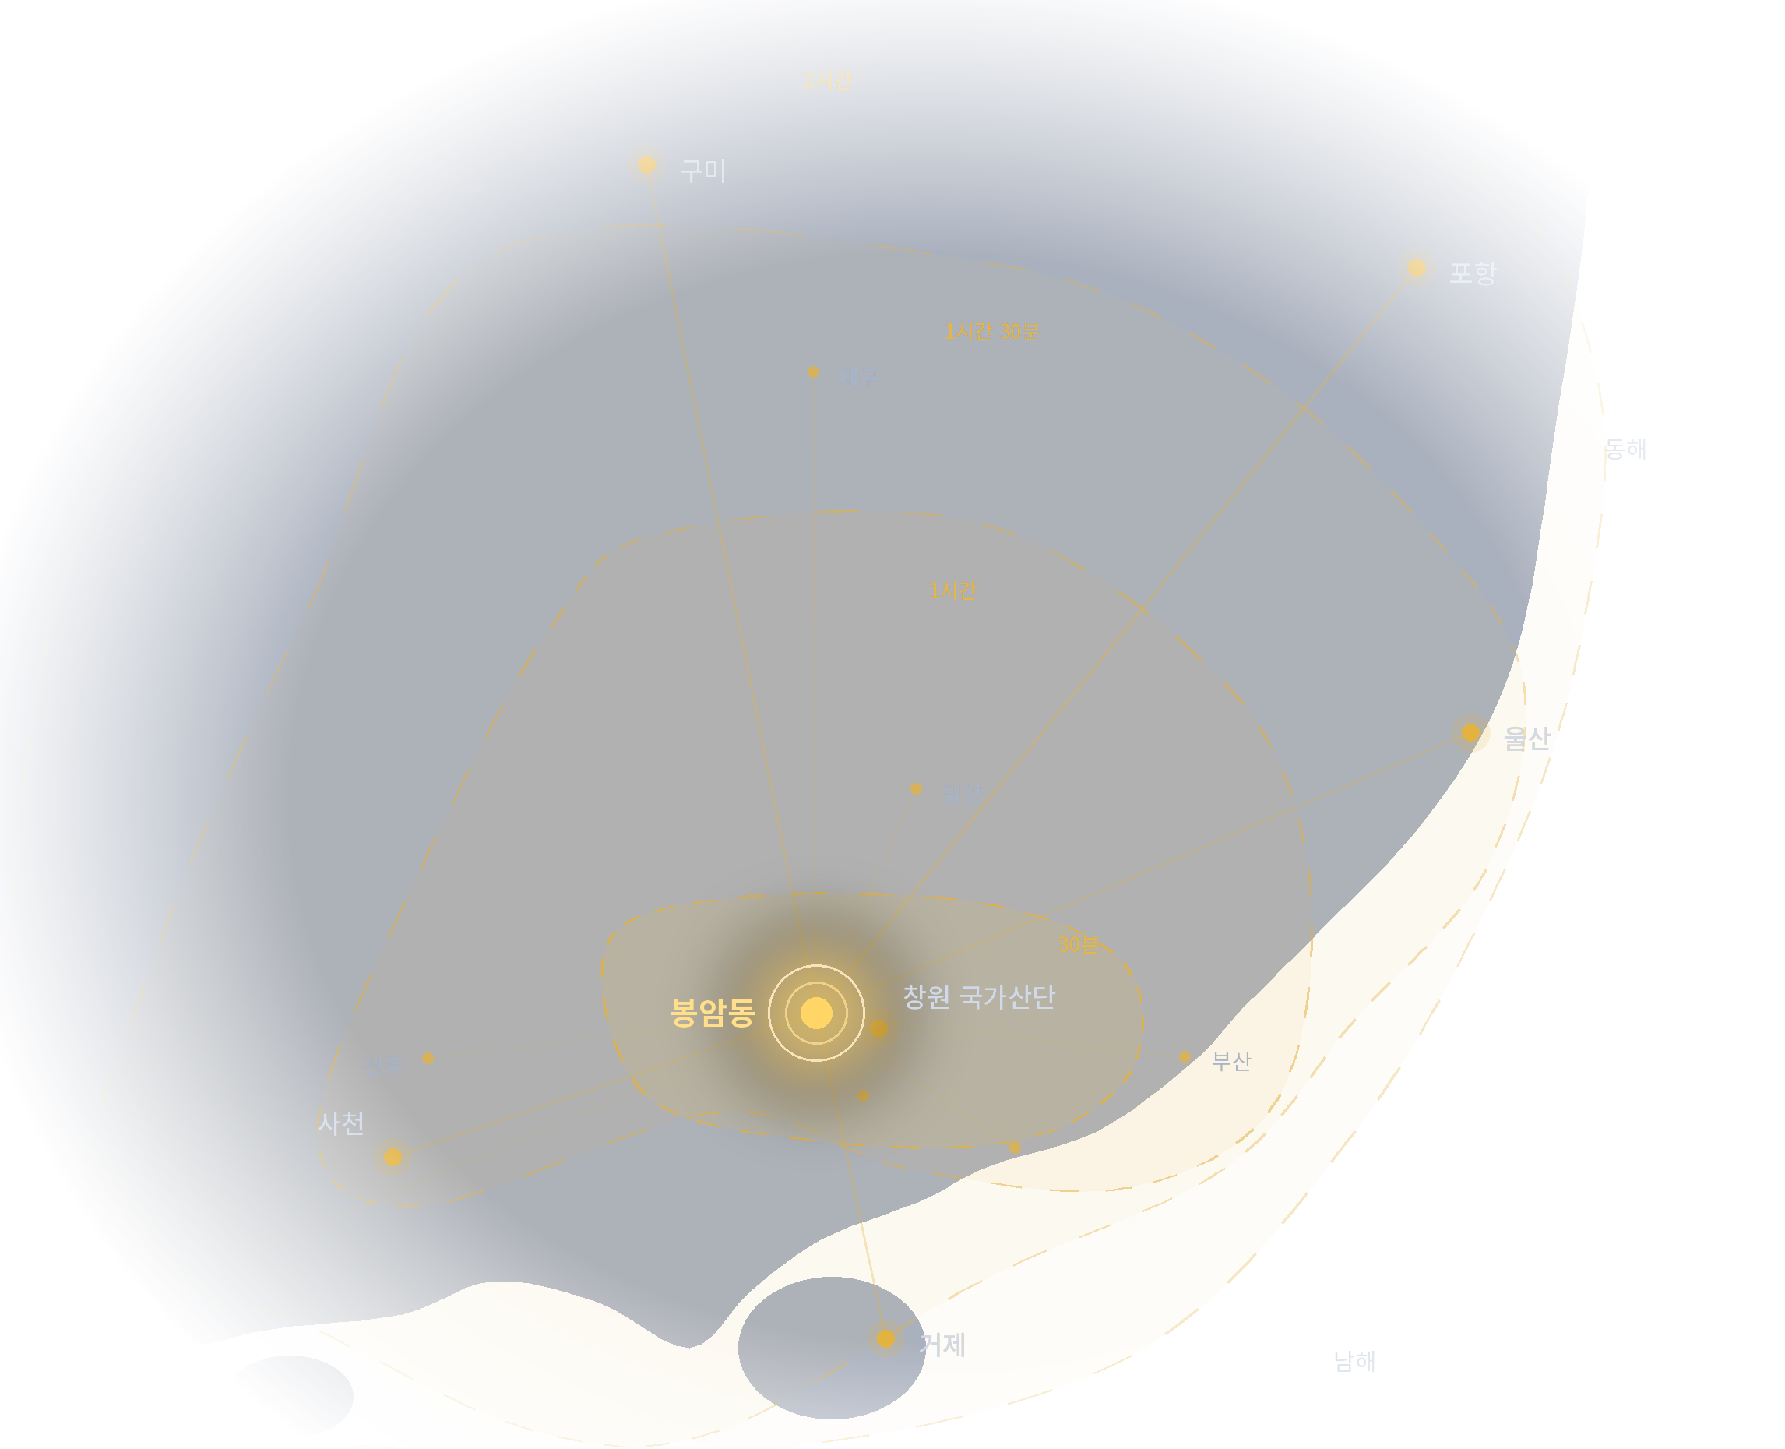



내부 결재용 · 예산 품의 별첨 · 2026. 10
경남(창원) 사무소
개설·운영 예산 품의
Budget Request · 별첨
2026 개설 집행 3,321만 원 · 2027 운영 예산 6,823만 원 · 보증금 5,352만 원(반환)
사무소 집기 · 숙소 · 차량 · 파견 운영 소요 예산과 산출 근거
코난테크놀로지 국방·전략사업부
Attachment to Budget Approval Request

Slide 2
예산 품의 요약 — 2026 집행 3,321만 원 · 2027 편성 6,823만 원
2026.11 경남TP 봉암 4동 703호 개설 · 창원 숙소 입주 · 2027 파견 2인 + 현지 3인 체제 — 인건비는 별도 품의
3,321 만 원
5,352 만 원
6,823 만 원
4,845 만 원
2026 집행 비용 (일회성 + 운영)
2026 보증금 (반환 자산)
2027 운영 예산 (연간)
2027 운영비 순증
일회성 2,373 + 운영 948
주거 5,000 · 사무실 352 · 차량 보증금 없음
파견 2인 · 차량 1대 · 12개월
출장비 절감 1,978 차감 후
예산 총괄
— 만 원, 2026은 11~12월 2개월
결재 요청 사항
① 2026 개설 예산 집행 — 3,321만 원 (일회성 2,373 + 11~12월 운영 948)
② 보증금 지출 — 5,352만 원, 반환 자산으로 계상 (주거 5,000 · 사무실 임대 208 · 관리비 예치 144)
③ 2027 운영 예산 편성 — 연 6,823만 원, 출장비 절감 반영 순증 4,845만 원
집행 원칙 — 표준안 한도 내 집행, 50만 원 이상 품목은 2개사 이상 견적 비교, 보증금은 계약서·영수증으로 자산 관리
구분 | 항목 | 2026 | 2027 | 비고
일회성 | 사무소 집기·비품 (표준안) | 1,331 | – | 55개 품목 · 예비비 10% 포함
일회성 | 숙소 초기 설치 (표준안) | 1,041 | – | 가구·가전·커튼·중개보수
운영 | 사무실 월 고정비 | 222 | 1,333 | 임대료·관리비·렌탈·보안·소모품
운영 | 숙소 (월세·부대비용) | 377 | 2,262 | 월 188.5 · 1세대
운영 | 원격 교통비 | 129 | 1,548 | 파견 1인 → 2인
운영 | 차량 렌트·운영 | 160 | 960 | 1년 렌트 월 50 + 운영 30 · 1대
운영 | 파견수당 | 60 | 720 | 월 30 / 인
합계 | 비용 합계 | 3,321 | 6,823
차감 | 출장비 절감 | (165) | (1,978) | 숙박·일비·교통
순증 | 운영비 순증 (일회성 제외) | 783 | 4,845
자산 | 보증금 (반환) | 5,352 | – | 차량 렌트 보증금 없음
단위: 만 원 · 만 원 미만 반올림으로 합계에 단수 차이가 있을 수 있음 · 인건비(2026 0.15억 / 2027 2.10억)는 별도
경남(창원) 사무소 개설·운영 예산 품의 · 별첨 · 내부 결재용 · 2026.10
02

Slide 3
일회성 초기 투자 2,373만 원 — 사무소 1,331 · 숙소 1,041
사무소: 68개 품목 체크리스트 중 표준안(필수 + 권장) 55개 + 예비비 10% · 숙소: A4 주거비 상세의 표준안 기준
사무소 집기·비품
숙소 초기 설치
— 30평 · 상주 6인, VAT 포함, 만 원
— 84㎡ · 2인, 만 원
구분 | 품목 | 필수 | 권장 | 표준안 | 선택(제외)
사무가구 | 7 | 305.0 | 20.0 | 325.0 | 48.0
IT·전산장비 | 10 | 156.0 | 144.0 | 300.0 | 8.0
사무용품 | 9 | 43.0 | 10.2 | 53.2 | –
탕비실 | 13 | 148.0 | 56.0 | 204.0 | –
휴게공간 | 4 | 40.0 | 60.0 | 100.0 | 18.0
공용·환경·안전 | 12 | 198.0 | 30.0 | 228.0 | –
물품 소계 | 55 | 890.0 | 320.2 | 1,210.2 | 74.0
예비비 10% |  |  |  | 121.0 | 배송·설치·누락
사무소 합계 |  |  |  | 1,331.2
구분 | 주요 품목 | 실속안 | 표준안
거실 | 소파·테이블·거실장·식탁 | 95.0 | 190.0
침실 (2실) | 침대·책상·침구 | 126.0 | 280.0
커튼 | 전체 창 6개 | 50.0 | 104.5
가전 | 냉장고·세탁기·TV·밥솥·가스레인지 | 244.4 | 340.9
계약 | 중개보수 (상한 0.3% + VAT) | 66.0 | 66.0
생활 | 주방·생활용품 | 30.0 | 60.0
숙소 합계 |  | 611.4 | 1,041.4
산출 기준 · 제외 항목
노트북 본사 지급 전제로 수량 0 — 구매 시 대당 160만 원 추가
기존 설비 전기·통신 배선, 냉난방기는 임대 사무실 기본 설비 — 제외
일괄 견적 창원 지역 인테리어 업체 통해 일괄 견적·설치 예정
숙소 옵션 빌트인 쿡탑·냉장고·세탁기가 옵션이면 최대 206만 원 감소
실속안 숙소 611만 원 — 품의는 표준안 기준, 실속안 집행 시 430만 원 절감
시나리오 | 구성 | 금액
최소 | 필수 45개 + 예비비 | 979.0
표준 (품의안) | 필수 + 권장 + 예비비 | 1,331.2
전체 | 선택 포함 + 예비비 | 1,412.6
경남(창원) 사무소 개설·운영 예산 품의 · 별첨 · 내부 결재용 · 2026.10
03

Slide 4
운영비 — 2026 948만 원 · 2027 6,823만 원
사무실 월 고정비 111.07만 원 + 숙소 188.5만 원 + 파견·차량 운영 · 출장비 절감 차감 시 2027 순증 4,845만 원
사무실 월 고정비
숙소 · 인력 · 차량 운영
— VAT 포함, 만 원
— 만 원
항목 | 내용 | 월 | 2026 | 2027
임대료 | 월 34.7 + VAT | 38.17 | 76.3 | 458.0
관리비 | 전기·상하수도 실비 정산 | 26.4 | 52.8 | 316.8
복합기 렌탈 | 컬러 A3, 토너·A/S | 8 | 16.0 | 96.0
정수기 렌탈 | 냉온정수 | 3.5 | 7.0 | 42.0
기업 인터넷 | 500M~1G, 3년 약정 | 5 | 10.0 | 60.0
보안 서비스 | 무인경비 | 10 | 20.0 | 120.0
탕비 소모품 | 6인 기준 | 15 | 30.0 | 180.0
사무 소모품 | 용지·문구 보충 | 5 | 10.0 | 60.0
사무실 소계 |  | 111.07 | 222.1 | 1,332.8
항목 | 단가 (월) | 2026 | 2027 | 기준
숙소 | 188.5 | 377.0 | 2,262.0 | 월세 150 + 부대 38.5
원격 교통비 | 64.5 / 인 | 129.0 | 1,548.0 | KTX 주 1.5회 · 1→2인
차량 렌트 | 50 | 100.0 | 600.0 | 1년 계약 · 보증금 없음 · 1대
차량 운영 | 30 | 60.0 | 360.0 | 1대 · 월 2,000km
파견수당 | 30 / 인 | 60.0 | 720.0 | 1→2인
소계 |  | 726.0 | 5,490.0
운영비 합계 (사무실 포함) |  | 948.1 | 6,822.8
출장비 절감 (차감) |  | (164.8) | (1,977.6) | 숙박·일비·교통
운영비 순증 |  | 783.3 | 4,845.2
산출 기준
기간 2026은 11~12월 2개월(파견 1인 · 차량 1대), 2027은 12개월(파견 2인 · 차량 1대 유지). 사무실 월 고정비는 두 해 모두 같은 월 금액 적용
출장비 절감 파견자 월 4회 × (숙박 5 + 일비 3.6 + KTX 10 + 택시 2) — 2026 1인 2개월, 2027 2인 12개월
관리비 예치금 기준 월 24만 원 + VAT 추정, 실비 정산으로 변동 가능
경남(창원) 사무소 개설·운영 예산 품의 · 별첨 · 내부 결재용 · 2026.10
04

Slide 5
보증금 · 현금 소요 — 2026 현금 8,673만 원 (반환 5,352 포함)
보증금은 비용이 아닌 반환 자산 — 손익에 반영하지 않으나 2026.11 입주 시점에 현금이 일시 지출됨
보증금 (반환 자산)
— 만 원
항목 | 금액 | 지출 시기 | 근거
주거 보증금 | 5,000.0 | 2026.11 | 창원두산위브더센트럴 102동 · 월세 150
사무실 임대보증금 | 208.2 | 2026.11 | 월 임대료 34.7 × 6개월 · 경남TP 4동 703호
관리비 예치금 | 144.0 | 2026.11 | 월 24 × 6개월
2026 보증금 소계 | 5,352.2
차량 렌트 보증금 | – | – | 1년 렌트 계약 월 50만 원 — 보증금 없음, 2027 추가 차량 없음
2026 현금 소요
— 만 원
3,320.8 만 원
5,352.2 만 원
8,673.0 만 원
+
=
비용 (손익 반영)
보증금 (자산)
2026 현금 소요 합계
일회성 2,372.6 + 운영 948.1
퇴거·계약 종료 시 반환
11월 입주 시점 집중
※ 차량은 1년 렌트 계약(월 50만 원, 보증금 없음)으로 1대 운영 — 2027 추가 렌트 없음. 인건비 0.15억(2026)은 별도.
경남(창원) 사무소 개설·운영 예산 품의 · 별첨 · 내부 결재용 · 2026.10
05

Slide 6
계획서(v11) 정합성과 확인 사항
본 품의 금액은 계획서 v11의 A2 산출표 · 08쪽 손익과 일치 — 만 원 미만 단수 차이만 있음
계획서 v11과 대조
— 만 원
항목 | 계획서 v11 | 본 품의 | 차이 | 사유
사무실 임대료 + 운영비 (2027) | 1,333.0 | 1,332.8 | 0 | 반영 완료 — 임대료 458(VAT 포함) + 운영비 875
사무실 임대료 + 운영비 (2026) | 222.0 | 222.1 | 0 | 반영 완료 — 임대료 76 + 운영비 146
사무 집기·IT·환경 (A3) | 1,331.2 | 1,331.2 | 0 | 반영 완료 — 체크리스트 표준안 + 예비비 10%
2026 일회성 비용 (08쪽) | 2,372.6 | 2,372.6 | 0 | 반영 완료 — 사무 집기 + 숙소 설치 (0.24억)
운영비 순증 2026 | 783.0 | 783.3 | 단수 | 출장비 절감 165 vs 164.8 반올림 차이
운영비 순증 2027 | 4,845.0 | 4,845.2 | 단수 | 출장비 절감 1,978 vs 1,977.6 반올림 차이
확인이 필요한 사항
— 집행 전 확정
계획서 반영 현황
08쪽 손익 반영 완료 — 2026 일회성 0.24억, 2026 거점 영업손익 (0.47)억, 3개년 +7.31억
A2 산출표 반영 완료 — 사무실 월 111.07만(임대료 VAT 포함), 2027 경비 순증 0.48억
A3 표 반영 완료 — 사무 집기 1,331 (표준안)
집행 전 확정
차량 렌트 1년 계약 월 50만 원 — 보험·정비 포함 조건 확인
숙소 옵션 빌트인 쿡탑·냉장고·세탁기 포함 여부 (최대 206 감소)
관리비 사무실 월 26.4, 숙소 월 25 — 실제 부과액 확인
면적 표기 체크리스트 '30평' ↔ 계약면적 93.79㎡(28.4평) · 전용 19.3평
경남(창원) 사무소 개설·운영 예산 품의 · 별첨 · 내부 결재용 · 2026.10
06

